Slide 1
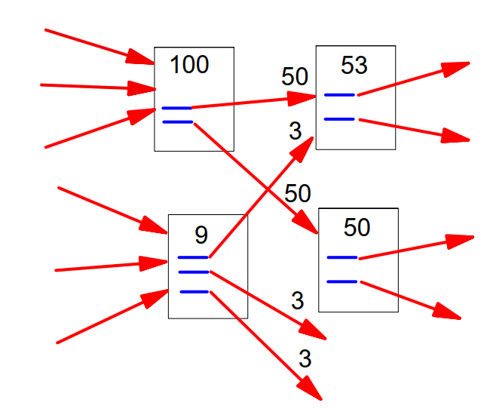
PageRank ,
Personalized PageRank

Slide 2
PageRank là một thuật toán xếp hạng trang web với mục đích đo lường mức độ quan trọng của các trang web dựa trên cấu trúc liên kết giữa chúng.
Sự hình thành của PageRank:
Nền tảng lý thuyết: Thuật toán PageRank dựa trên ý tưởng rằng các liên kết (links) từ một trang web đến một trang khác có thể được coi là một "phiếu bầu" cho tầm quan trọng của trang nhận được liên kết đó. Tuy nhiên, không phải tất cả các phiếu bầu đều có giá trị như nhau. Một liên kết từ một trang web có thứ hạng cao sẽ có giá trị hơn so với liên kết từ một trang có thứ hạng thấp.
Quy trình lặp lại: PageRank hoạt động theo quy trình lặp đi lặp lại. Ban đầu, mỗi trang web được gán một giá trị rank (thứ hạng) khởi đầu, sau đó thứ hạng của mỗi trang được cập nhật dựa trên thứ hạng của các trang liên kết đến nó. Thứ hạng của một trang sẽ tỷ lệ thuận với tổng thứ hạng của các trang liên kết đến nó, chia cho số lượng liên kết mà các trang đó có.
Mô hình "random surfer": PageRank mô phỏng một người dùng ngẫu nhiên di chuyển trên web bằng cách nhấp vào các liên kết. Các trang có nhiều liên kết đến sẽ có nhiều khả năng được người dùng ngẫu nhiên truy cập, do đó có thứ hạng cao hơn.
Hệ số giảm dần (Damping factor): Thuật toán có thêm một hệ số giảm dần để giả định rằng người dùng có thể nhảy đến bất kỳ trang web nào một cách ngẫu nhiên, thay vì chỉ di chuyển theo các liên kết. Điều này giúp đảm bảo rằng ngay cả những trang ít liên kết trực tiếp vẫn có thể nhận được một lượng nhỏ thứ hạng.

Slide 3
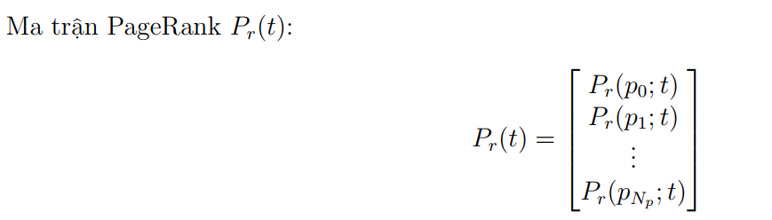
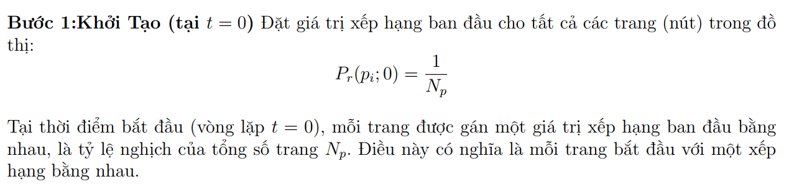
PageRank
Thuật toán PageRank, một phương pháp xếp hạng quan trọng được sử
dụng để đánh giá tầm quan trọng của các node trong đồ thị.

Slide 4
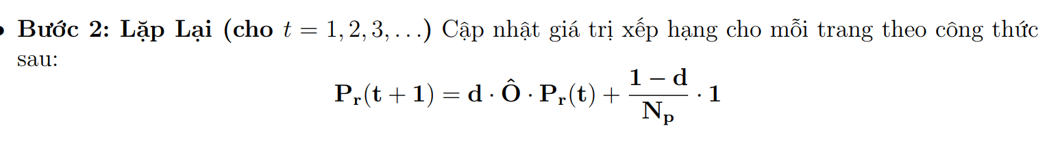
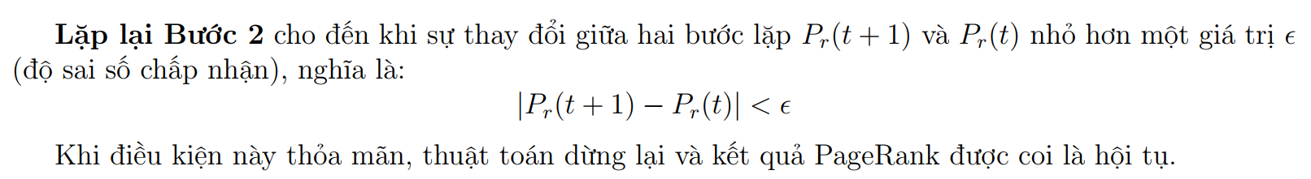
PageRank

Slide 5
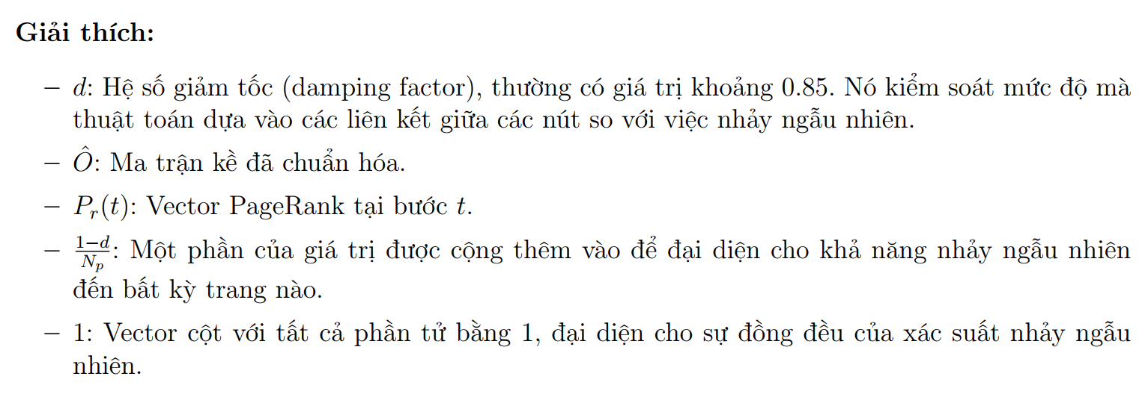
PageRank

Slide 6
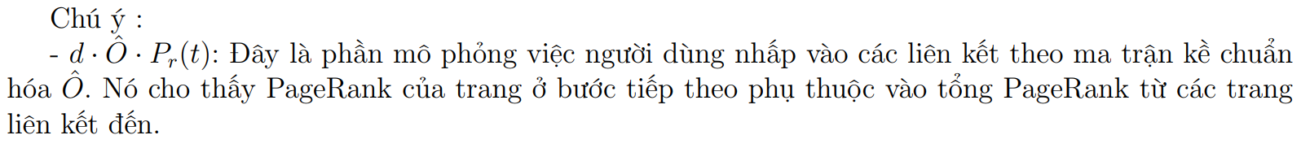
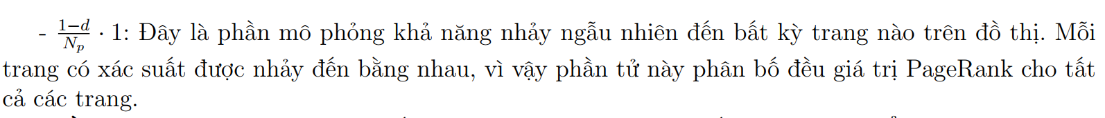
PageRank

Slide 7
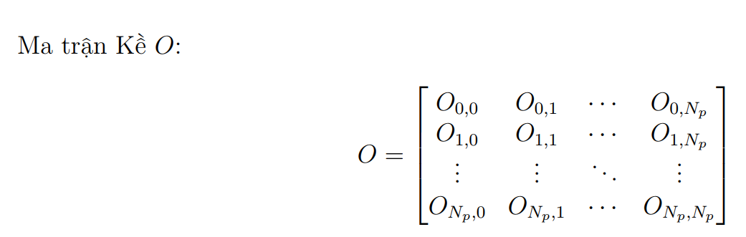
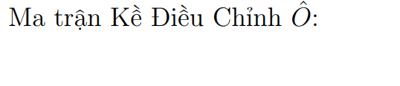
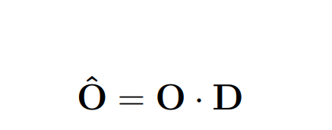
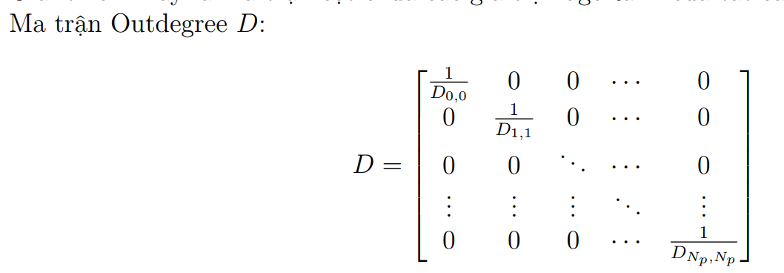
PageRank

Slide 8
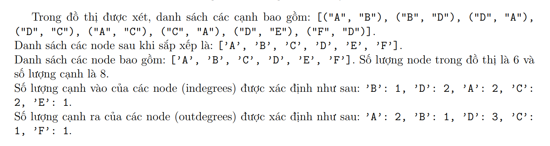
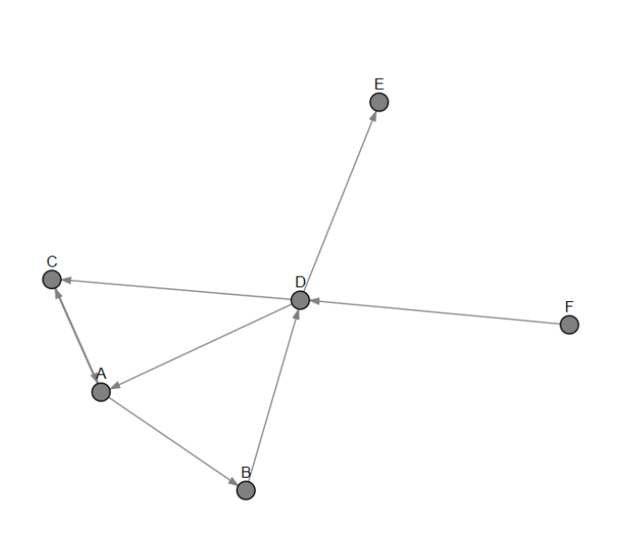
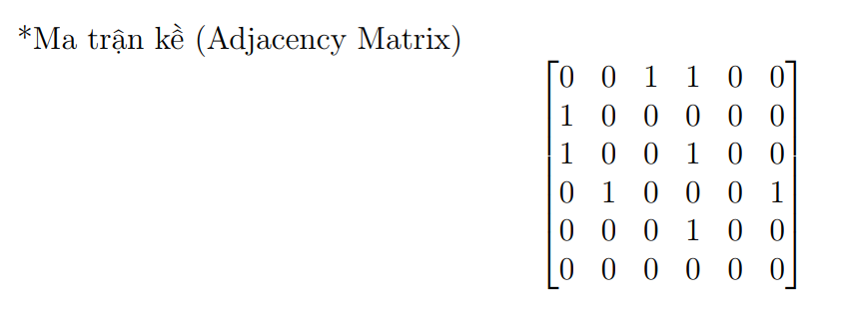
PageRank

Slide 9

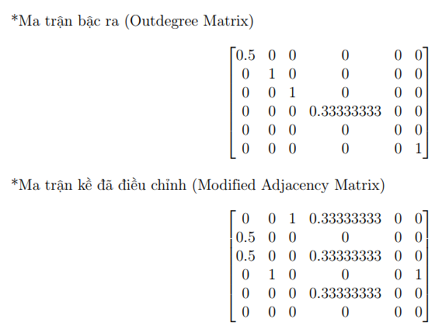
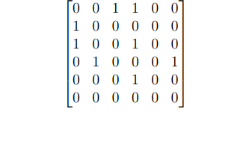
PageRank

Slide 10
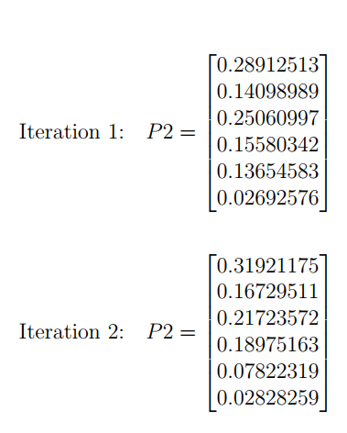
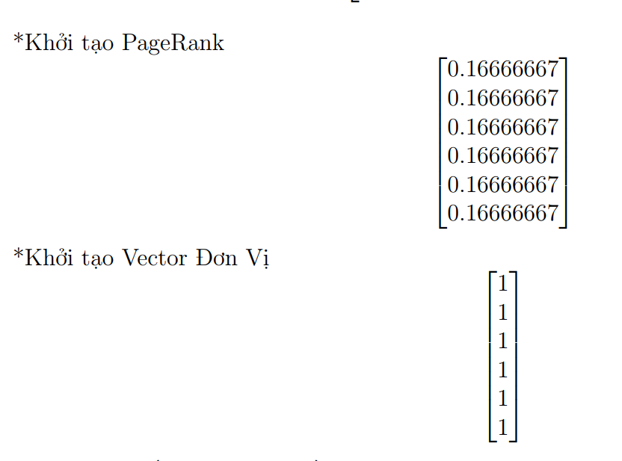
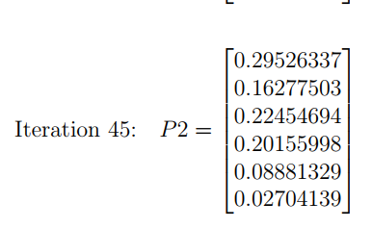
PageRank

Slide 11

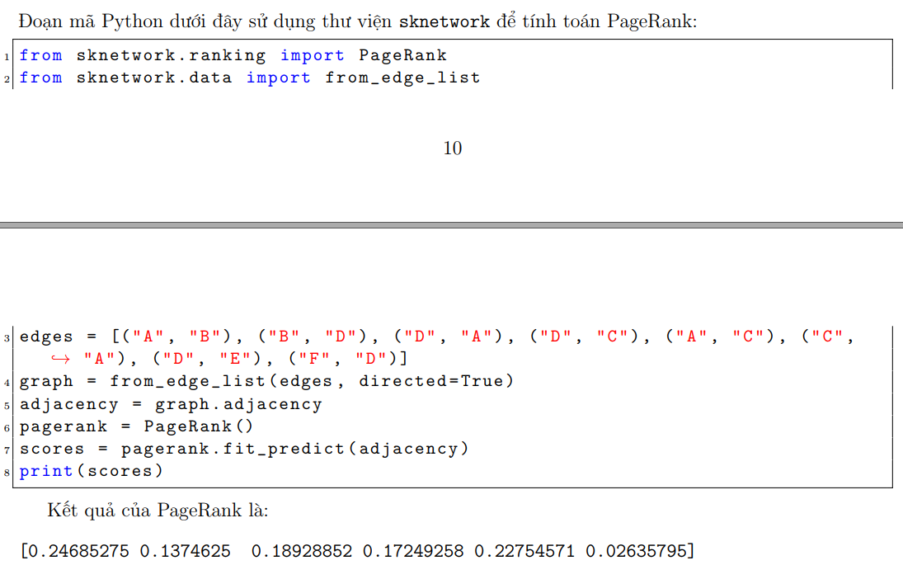
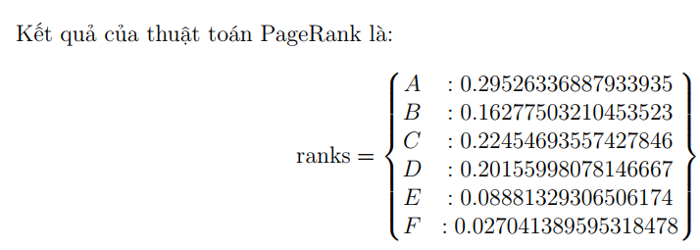
PageRank

Slide 12
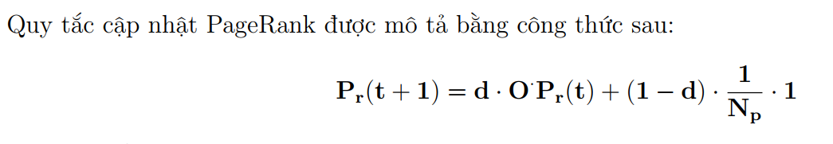
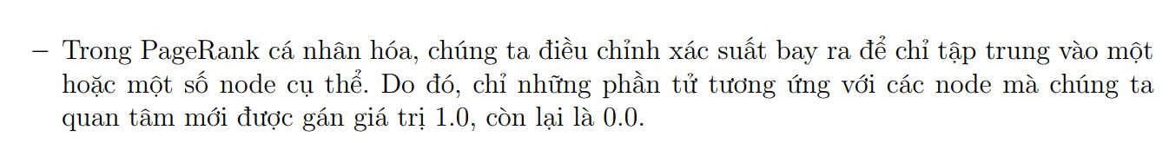
Personalized PageRank

Slide 13
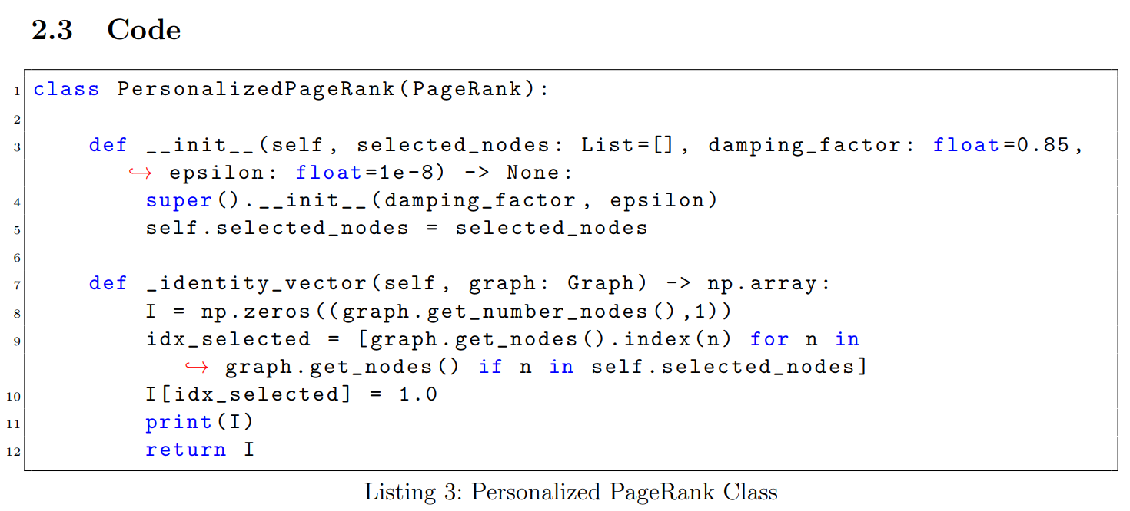
Personalized PageRank

Slide 14
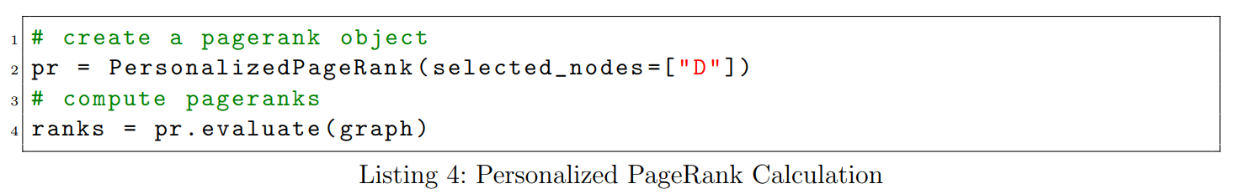
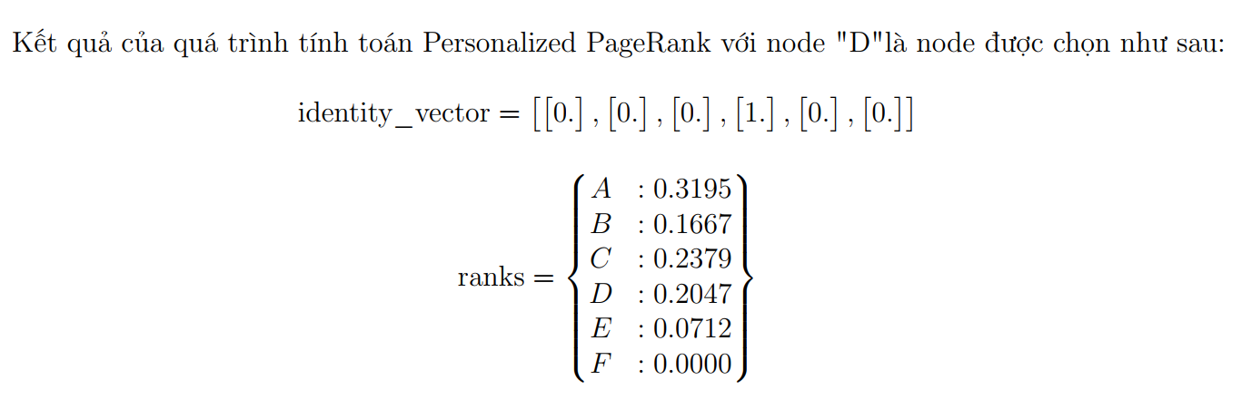
Personalized PageRank

Slide 15

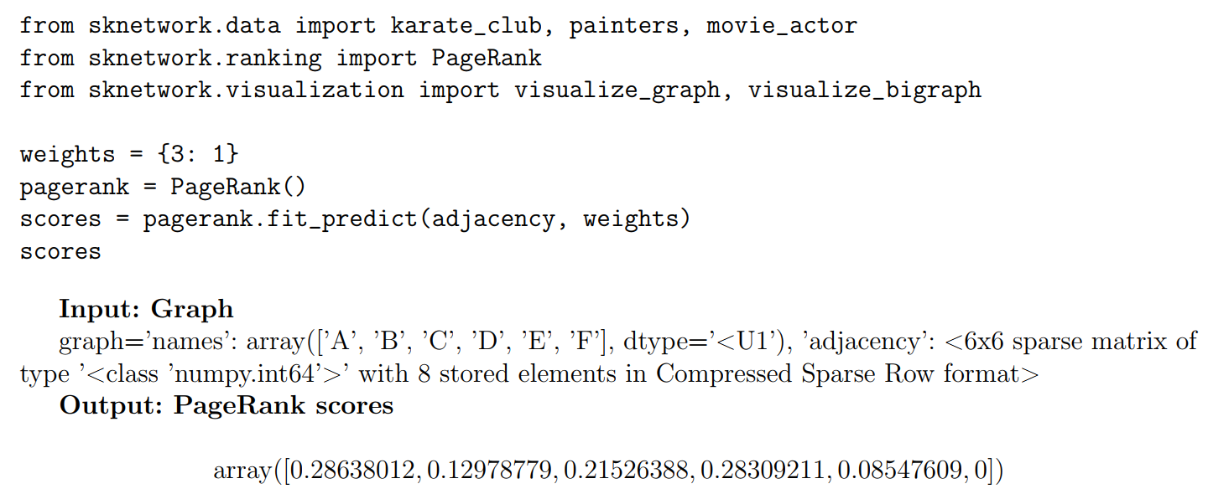
Personalized PageRank

Slide 16
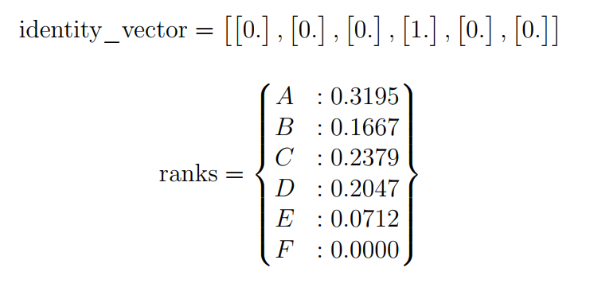
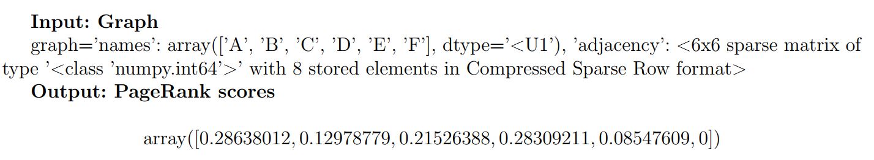
Personalized PageRank

Slide 17
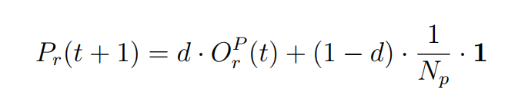
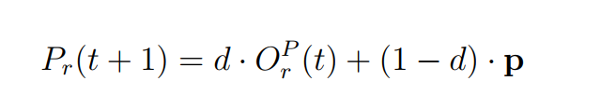
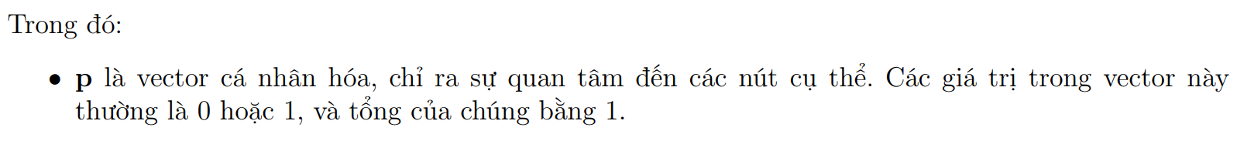

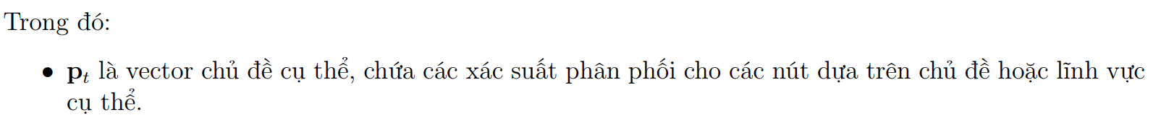
PageRank,Personalized PageRank, và Topic-Specific PageRank

